Slide 1
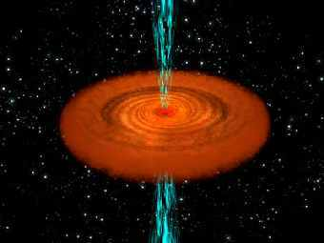
Квазари

Slide 2
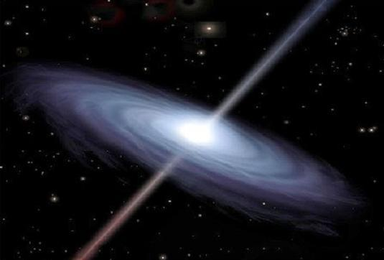
Кваза́ри — позагалактичні об'єкти, які мають зореподібні зображення й потужні емісійні лінії з великим червоним зміщенням у спектрі.

Slide 3
Квазари було виявлено 1963 року як джерела радіовипромінювання.
. Сьогодні квазарами називають обидва типи об'єктів: перші — радіоголосними (або радіоактивними), а інші — радіотихими.
Квазари виявляють змінність у широкому часовому діапазоні — від кількох днів до кількох років.

Slide 4
На початку XXI ст. встановлено, що квазари — це галактики, які мають в центрі надмасивні чорні діри.
Висока світність квазарів дає змогу спостерігати їх на дуже великих відстанях. Виявлено квазари з червоним зсувом z>4.

Slide 5
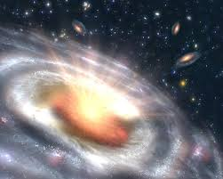
Із закону Хаббла випливає, що квазари розташовані від нас на дуже великих відстанях, і, як наслідок, ми бачимо їх далеке минуле

Slide 6
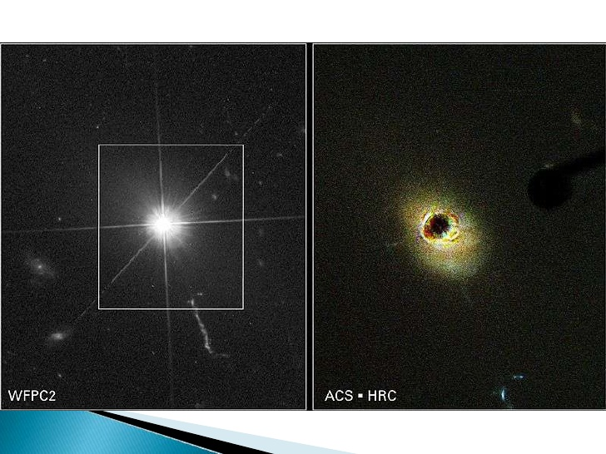

Slide 7
Квазари дають інформацію про ранній період Всесвіту — кінець реіонізації.
Спектри найвіддаленіших квазарів (червоне зміщення ≥ 6) містять абсорбційні лінії, які свідчать про те, що міжгалактичне середовище у ті часи було заповнене нейтральним газом.

